Slide 1
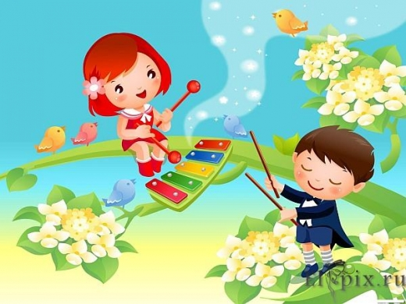
ДЕТСКИЕ МУЗЫКАЛЬНЫЕ ИНСТРУМЕНТЫ
Составитель: музыкальный руководитель 1к.к
Трясцина Елена Яковлевна
Арамиль, 2020 года.

Slide 2
Классификация детских музыкальных инструментов
Н.А. Ветлугиной
1. Группа струнных: балалайка, гусли, домра.
2. Группа духовых: саксофон, мелодика, флейта, кларнет.
3. Группа ударно-клавишных: пианино, рояль.
4. Группа клавишно – язычковых: баян, аккордеон, гармоника.
5. Группа ударных, имеющих звукоряд: ксилофон, металлофон.
5. Группа ударных, не имеющих звукоряд: барабан, бубен, тарелки, кастаньеты, маракасы, трещотки, треугольник, бубенцы.

Slide 3
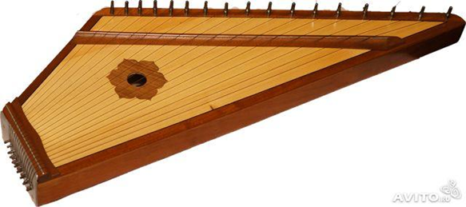
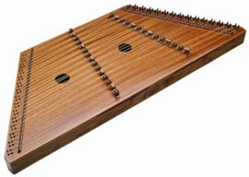
Струнные инструменты
На чём в гостях, вдали от дома,
Играл Садко царю морскому?
Тот музыкальный инструмент
Сломал он, улучив момент.
(Гусли.)

Slide 4
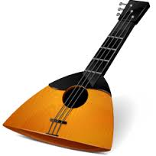
БАЛАЛАЙКА
Впервые название “балалайка” встречается в письменных памятниках времен Петра Великого.
В 1715 г., при праздновании устроенной по приказу царя шуточной свадьбы в числе инструментов упоминается и балалайка.
У неё есть три струны ,
Их рукой щипать должны,
Можно под неё плясать
И по-русски приседать. (Балалайка).

Slide 5
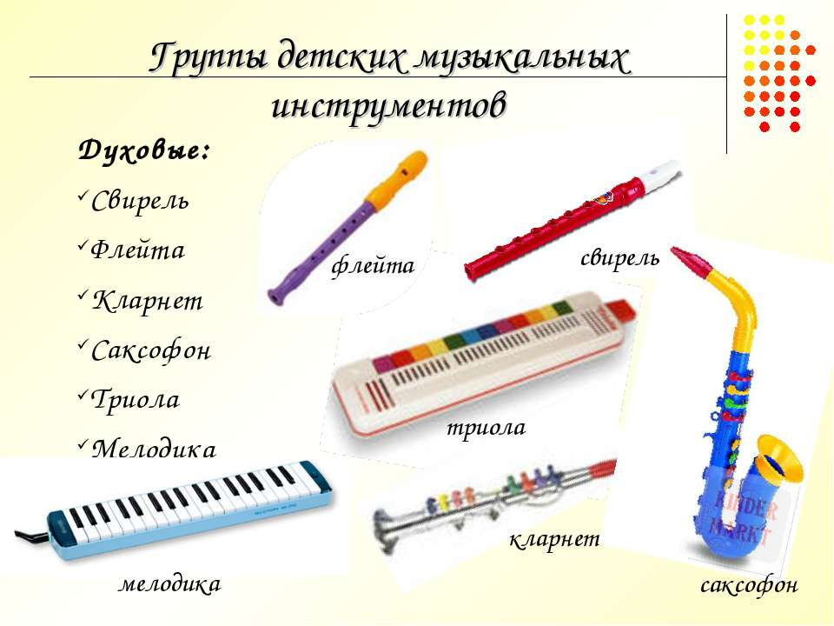
Духовые инструменты
.

Slide 6
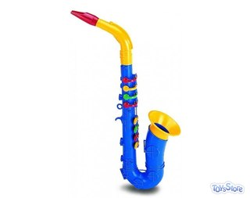
Саксофон
Как узнать, где саксофон? –
Посмотреть, где спрятан слон:
Будто хобот он изогнут...
Только кончик – граммофон!

Slide 7
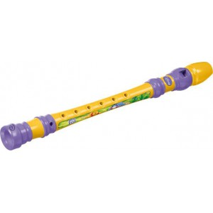
Чудесная трубочка,
Не простая дудочка,
Бывает золотой, фарфоровой, костяной,
Изумительно поёт,
Всех в концертный зал зовёт.
(Флейта)

Slide 8
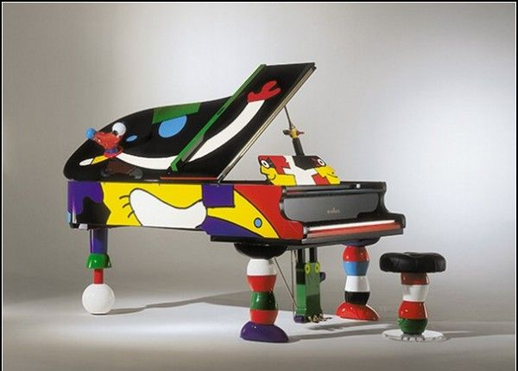
Ударно- клавишные
Я стою на трёх ногах, Ноги в чёрных сапогах. Зубы белые, педаль. Как зовут меня?
(Рояль)

Slide 9
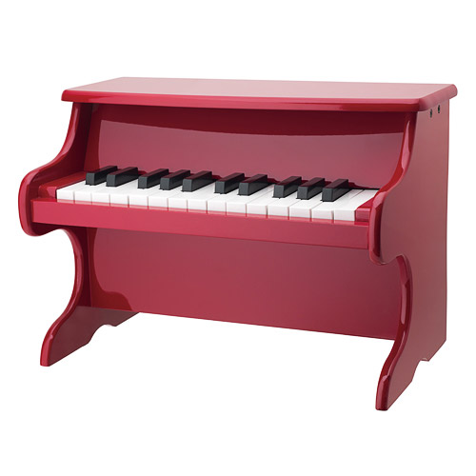
До, ре, ми, фа, соль, ля, си.
Сколько клавиш посмотри:
Черные и белые –
По ним пальцы бегают.
Клавишный мой инструмент.
Пианино лучше нет!

Slide 10
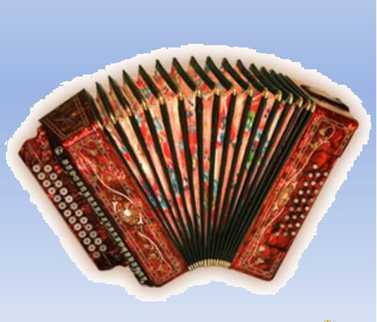
Клавишно- язычковые
В руки ты ее возьмешь,
То растянешь, то сожмешь!
Звонкая, нарядная,
Русская, двухрядная.
Заиграет, только тронь,
Как зовут ее? ...
(Гармонь)

Slide 11
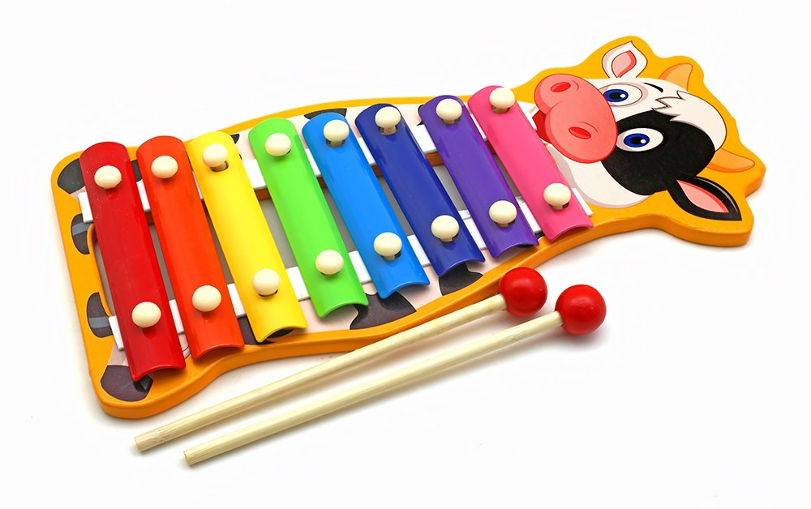
Ударные инструменты
В руки молоточки взяли,
По пластинкам застучали.
Слышите металла звон ?
Так звучит…
(металлофон)

Slide 12
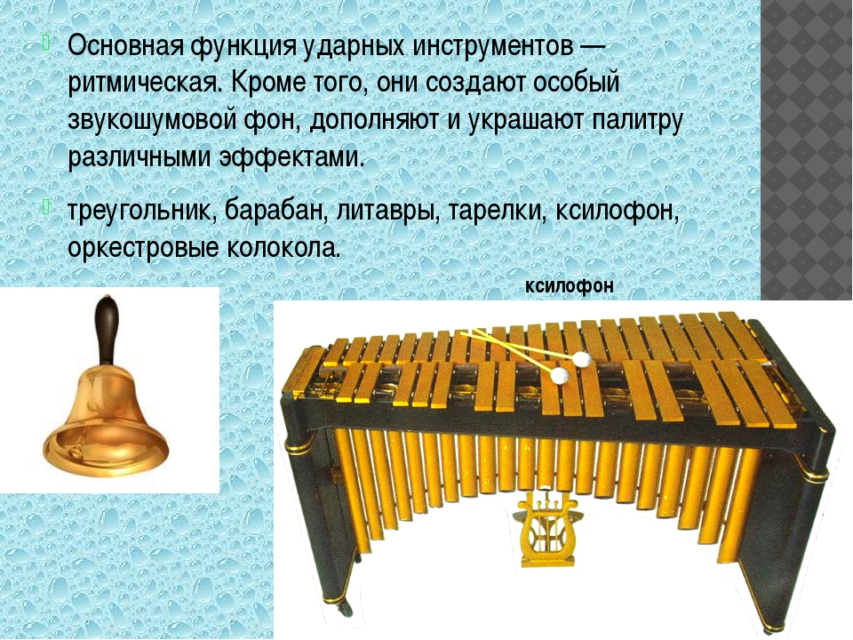
По пластинам деревянным
Молоточками стучим.
Звука глуховатый тон
Выдаёт нам …
(ксилофон)

Slide 13
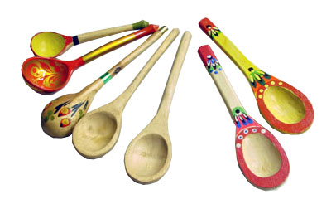
Ударные инструменты
Ложки – ударный инструмент, представляющий собой деревянные ложки, к рукоятке которой привязывали бубенчики В игровой комплект ложек могут входить 2, 3 или 4 ложки среднего размера и одна большой величины. От того, что размеры разные, возникает впечатление чередования звуков по высоте.
За обедом суп едят,
К вечеру «заговорят»
Деревянные девчонки,
Музыкальные сестренки.
Поиграй и ты немножко
На красивых ярких...
(Ложках)

Slide 14
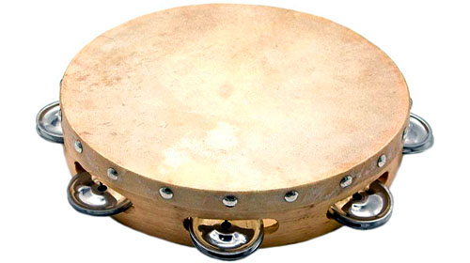
Бубен
Бубен – музыкальный ударный инструмент в виде деревянного обруча, с натянутой на одной стороне кожаной мембраной. В прорезях обруча парами прикрепляются тонкие пластинки, на них подвешиваются бубенчики. На нем играют, встряхивая его в воздухе, ударяя по его коже ладонью.

Slide 15
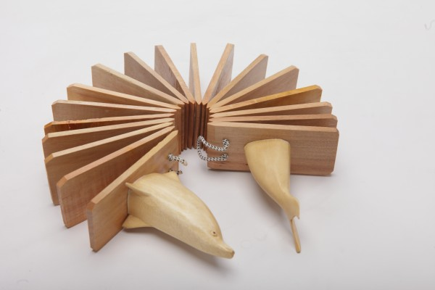
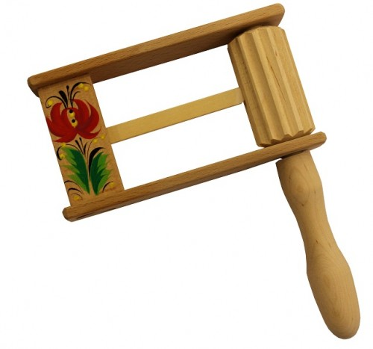
Трещотка
Трещотки – ударный музыкальный инструмент, заменяющий хлопки в ладоши.

Slide 16
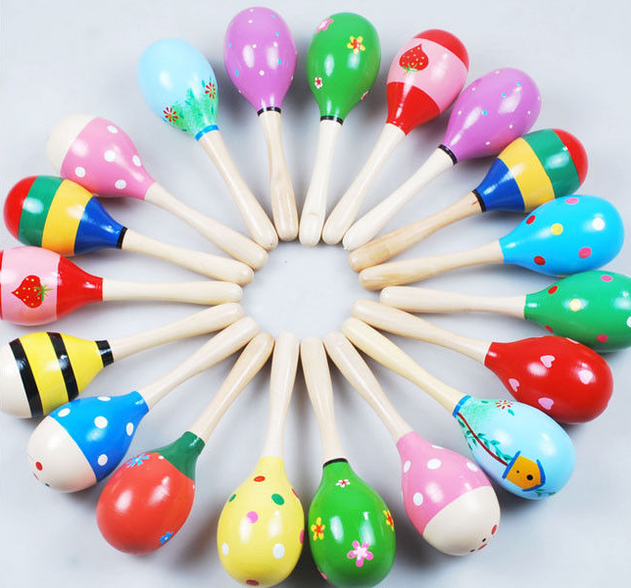
Он похож на погремушку,
Только это не игрушка!
(Маракас)

Slide 17
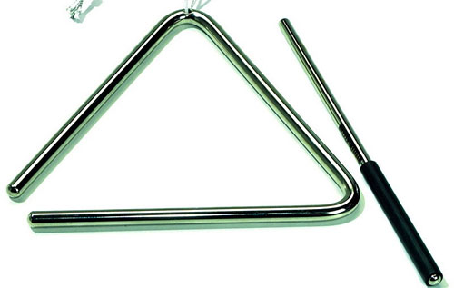
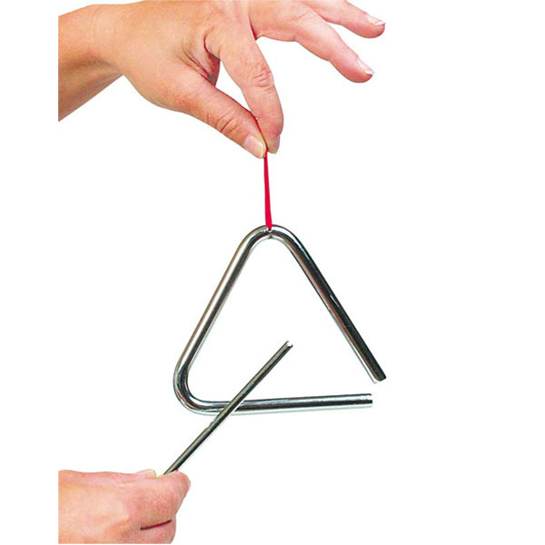
Треугольник
В самый сказочный момент вступит этот инструмент.
Но совсем не каждый знает, что в оркестре он играет!
Тихо, нежно зазвенит, будто всё посеребрит.
А затем умолкнет скоро по сигналу дирижёра.
Знает это каждый школьник,
Что такое …….
(Треугольник)

Slide 18
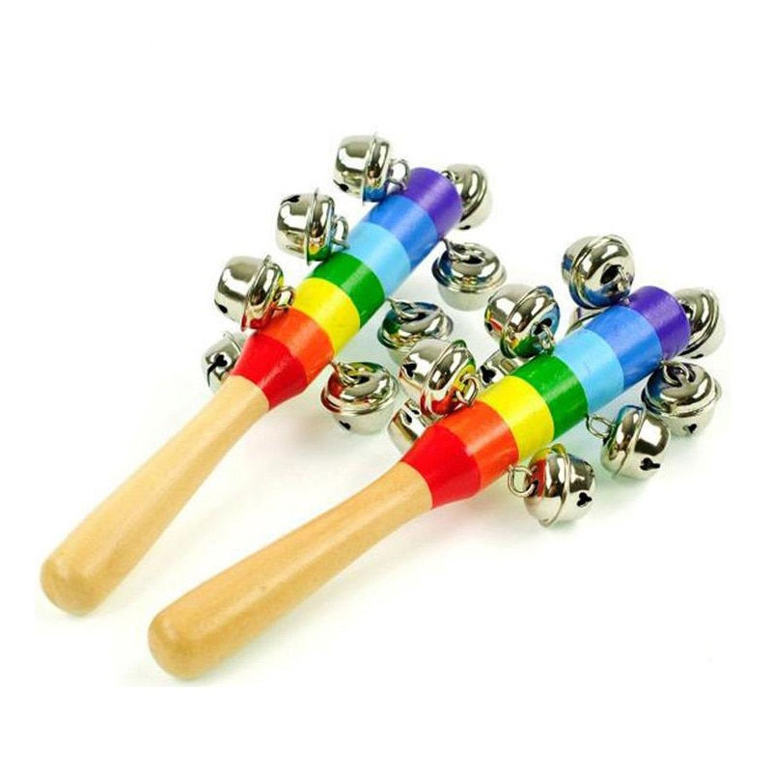
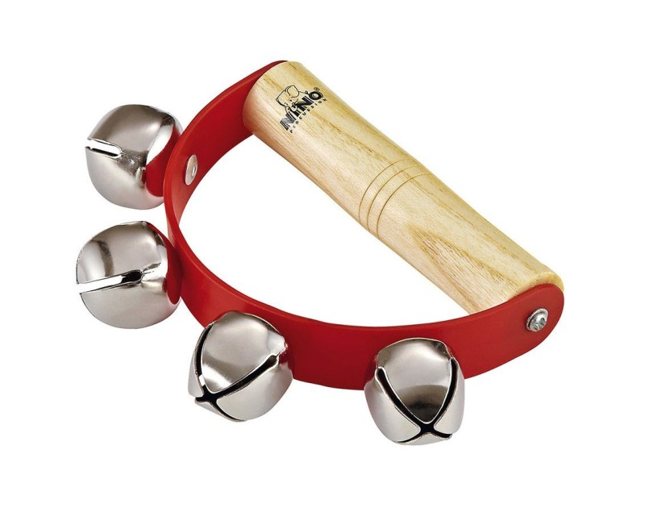
На дуге висят спокойно,
Стоит лишь дугу встряхнуть —
Мелодично и привольно
Украшают долгий путь.
(Бубенцы)

Slide 19
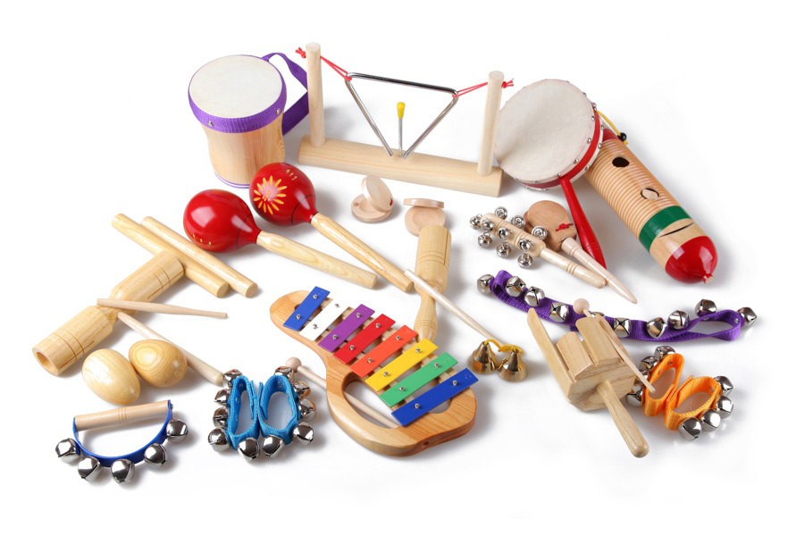
На каких инструментах мы играем в детском саду

Slide 20

СПАСИБО ЗА ВНИМАНИЕ !

